Slide 1

OLYMPIC GAMES
ENCADRANT :
MME Yosra Fraiji

Slide 2
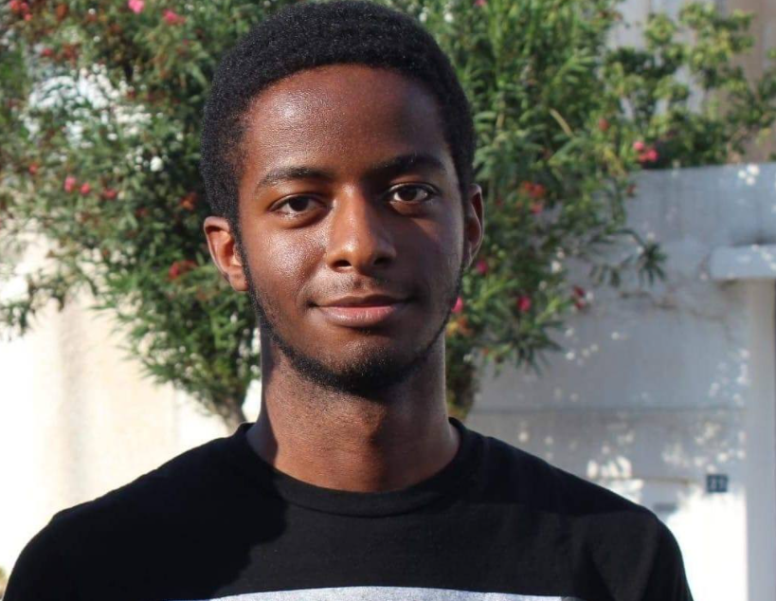



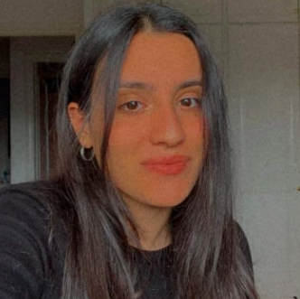

Les Membres du groupes
DHIAEDDINE UWOBIKUNDIYE
SOUHA SGHAIER
MOHAMED ACHI
SIWAR MEJRI
SAIDA BOUAZIZ

Slide 3
SOMMAIRE :
1.Présentation du projet
2. Expression des besoins
3.Contraintes
4. Conception graphique
5.Etude de la concurrence
6.Equipe
7. Déroulement et Planification
8. Livrable final

Slide 4
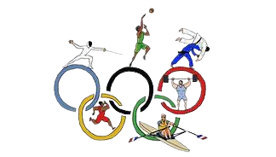
1.Présentation du projet :
1.1 contexte générale :
Développer une application Desktop ayant comme but la maintenance, le bon déroulement des jeux olympiques. On vise, comme programmeurs la digitalisation d’une grande variété des tâches grâce aux plusieurs technologies comme les bases de données et la programmation C++.

Slide 5
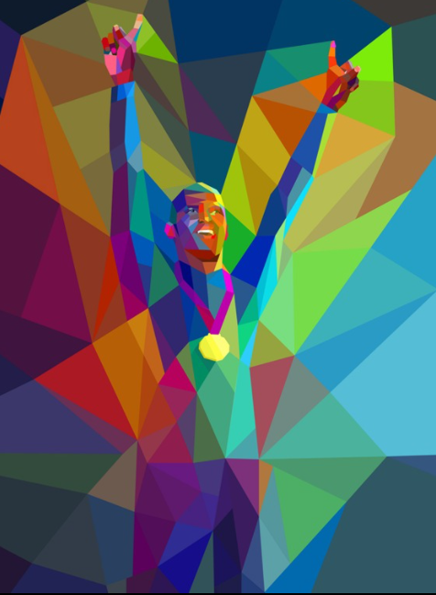
1.2 Etude de l’existant :
Le comité d'organisation des Jeux Olympiques doit gérer des milliers de sportifs et de personnels et organiser leurs CV, leurs informations personnelles leurs documents dans différents formats et aussi gérer le budget des J.O. (15,4 milliards de dollars) pour acheter les matériels nécessaires et stocker leur informations et tout ça doit être fait avant 7 ans le départ des jeux ,ces données massives sont traitées manuellement et stockées dans un système de fichiers (Excel) puis consultées par les évaluateurs pour faire correspondre les sportifs et les personnels à domaine et mettre en place des revues et des réunions en conséquence.

Slide 6

Pour cela, la stratégie actuelle utilisée pour obtenir, stocker et traiter les données n'est pas fiable pour les raisons suivantes :
La méthode utilisée pour obtenir et stocker les données n'est pas automatisée, donc la main-d'œuvre nécessaire pour gérer cette tâche augmentera proportionnellement à la taille des données.
• Le système utilise de nombreux fichiers pour stocker différents types de données sans aucun lien entre eux, ce qui conduit à un système à un système de stockage inflexible, difficile à maintenir et à une mauvaise intégrité des données.
• Les fichiers Excel utilisés, ne représentent que des données alphanumériques brutes. Pour la plupart des analyses de données, un graphique à barres ou d'autres types de diagrammes sont souvent un moyen plus clair et plus facile à lire les données, d'effectuer des comparaisons et d'aider à choisir la meilleure alternative.

Slide 7
1.4 Objectifs :
Notre projet “ Olympic games” est une application haut de gamme qui a pour objectifs :
Le bon contrôle des personnels
le gain du temps
Une bonne organisation des types de jeux
stockage des données dans une base de données hautement sécurisée pour protéger leur confidentialité

Slide 8
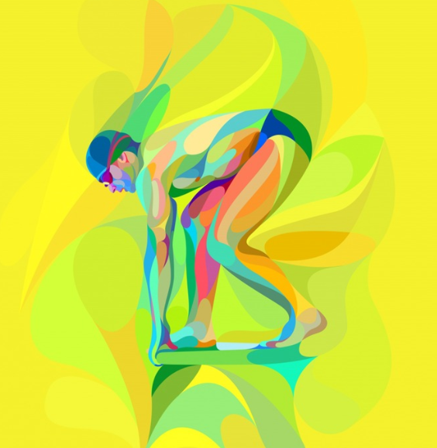
2. Expression des besoins :
2.1 Besoins fonctionnels :
CRUD : L'acronyme informatique anglais CRUD (pour cérate, Read, update, delete) (parfois appelé SCRUD avec un "S" pour search) désigne les quatre opérations de base pour la persistance des données, en particulier le stockage d'informations en base de données.
Soit :
create : créer
read : lire
update : mettre à jour
delete : supprimer
Plus généralement, il désigne les opérations permettant la gestion d'une collection d'éléments
CRUDS: gestion des sportifs ,gestion des volontaires , gestion des matériels, gestion des employés , gestion des médailles .

Slide 9

2.2 Besoins non fonctionnels :
- La convivialité qui facilite l'exploitation de l'application.
- La facilité de modification.
- Accès simple et souple à la base de données.
- Garantie de sécurité des données.
-La rapidité de traitement.
-La performance et la réponse à toutes les exigences des usagers d'une manière optimale.
3.Contraintes :
Les tâche du projet doivent être organiser et collaboré sur git hub.
Le nombre d'heures de travail est 8h par semaine .
Assurer un bon accès au service de l'application ;
les membre du groupe doivent être présent lors des réunions.

Slide 10

Les acteurs (les taches):
- Gestion des sportifs qui est organise par : Dhiaeddine Uwobikundiye
-Gestion des employés qui est organise par :
Souha Sghaier
-Gestion des volontaires qui est organise par :
Saida Bouaziz
-Gestion des matériels qui est organise par :
Siwar Mejri
-Gestion des médailles qui est organise par :
Med achi

Slide 11


4. Conception graphique :
Polices : Arial
Couleurs : bleu, noir, rouge, jaune et vert
Logo :
5.Etude de la concurrence :
Voici les 10 pays avec le plus de médailles olympiques :
United States (2980 médailles)
United Kingdom (948 médailles)
Germany (892 médailles)
France (874 médailles)
Italie (742 médailles)
China (696 médailles)
Sweden (661 médailles)
Australie (562 médailles)
Japan (555 médailles)
Russia (547 médailles)

Slide 12
6.Equipe :
Les modules de l'application (métiers et CRUDS)
Gestion des sportifs :
CRUDS :
Afficher les sportifs
Ajouter les sportifs
Supprimer les sportifs
Modifier les données du sportif
Métiers :
Rechercher : nom/ CIN / type de sport
Trier : âge/ nom/ nombre de médailles
Somme des sportifs
Impression des documents des sportifs
Sécurité authentification

Slide 13
Gestion des employés :
CRUDS :
Afficher les employés
Ajouter les employés
Supprimer les employés
Modifier les données des employés
Métiers :
Rechercher : nom/ identifiant/ CIN
Trier : l’année d’emplois/ âge/ sexe
Insertion des images
Statistique : absences/ heures de travails/ âge des employés
Traduction multi langage

Slide 14
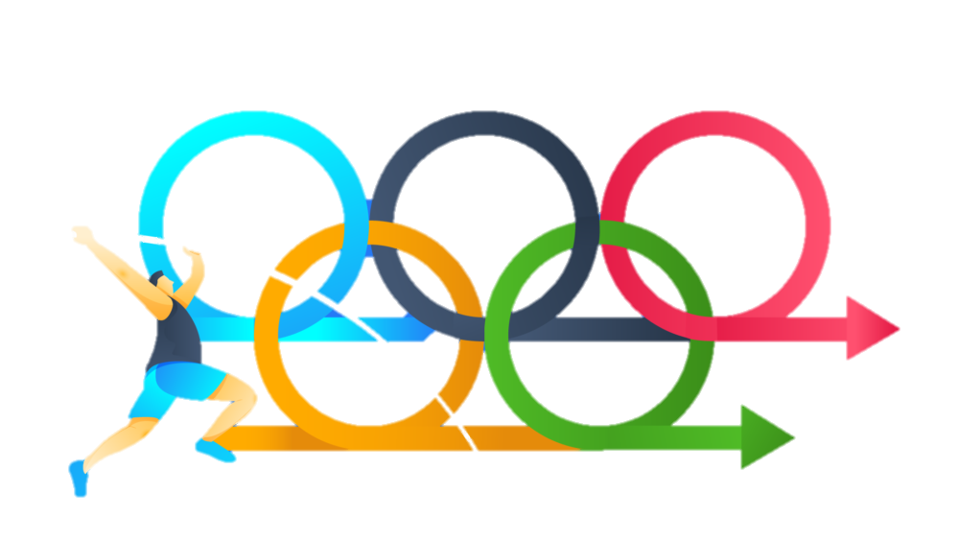
Gestion des volontaires :
CRUDS :
Afficher les volontaires
Ajouter les volontaires
Supprimer les volontaires
Modifier les données des volontaires
Métiers :
Rechercher : nom/ catégorie/ disponibilité
Trier : âge/ nom/ nombre/ disponibilité
Somme
Notification
Historique

Slide 15
Gestion des matériels :
CRUDS :
Afficher les matériels
Ajouter les matériels
Supprimer les matériels
Modifier les matériels
Métiers :
Trier : nom / prix / date d'achat
Rechercher : nom / code ou numéro du matérielle / qualité
Somme
Insertion vidéo
QR code

Slide 16
Gestion des médailles :
CRUDS :
Afficher les médailles
Ajouter les médailles
Supprimer les médailles
Modifier les médailles
Métiers :
Rechercher : pays / les athlètes / type de sport
Trier : pays / les athlètes / type de médaille
Somme
Insertion signal sonore
Création planning

Slide 17
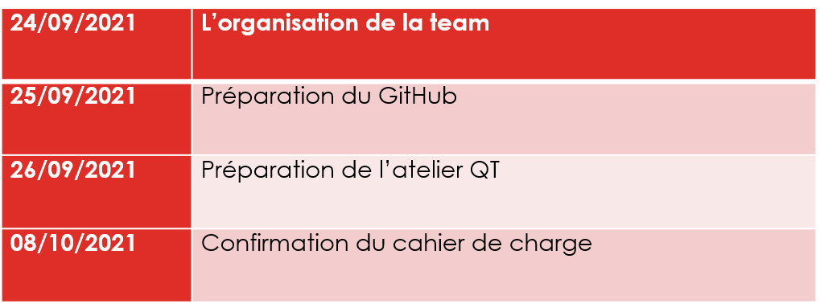
7. Déroulement et Planification :
Qt : environnement de développement pour programmer le code de l’application
Arduino : création d’une maquette électronique
StarUML : conception de projet à travers des différents diagrammes .

Slide 18
8. Livrable final :
Rapport du projet
Démo de l’application
Code source
Maquette Arduino

Slide 19

Merci pour votre attention !

